Slide 1




TRƯỜNG TIỂU HỌC AN HỒNG
TOÁN
LỚP 3A3.
NĂM
GÓC VUÔNG
GÓC KHÔNG VUÔNG.
Giáo viên: Ngô Thị Mai

Slide 2




Toán
KHỞI ĐỘNG
?

Slide 3


Toán
Góc vuông, góc không vuông.
a. Góc
- Hai tay của mỗi bạn cho ta hình ảnh về góc.
b. Góc vuông, góc không vuông.
A
M
C
O
P
E
D
B
N
Góc vuông đỉnh O, cạnh OA, OB
Góc không vuông đỉnh P, cạnh PM, PN.
Góc không vuông đỉnh E, cạnh EC, ED.

Slide 4

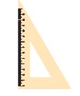
Toán
Góc vuông, góc không vuông.
c. Ê ke
H
I
K
Dùng Ê ke để biết góc vuông hay góc không vuông
Cái Ê ke

Slide 5
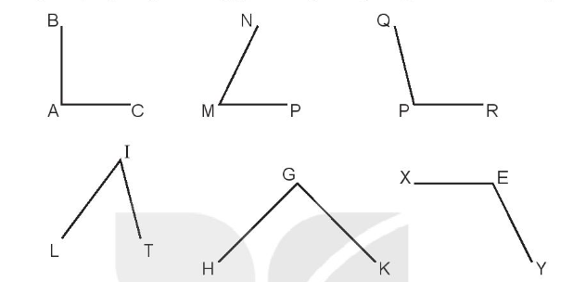
Toán
Góc vuông, góc không vuông.
2. Hoạt động
* Dùng ê ke, hãy tìm góc vuông, góc không vuông trong các hình dưới đây
* Góc vuông: góc BAC, góc HGK.
* Góc không vuông: góc NMP, góc QPR, góc LIT, góc XEY.

Slide 6
Toán
Góc vuông, góc không vuông.
3. Luyện tập
1. Hãy vẽ một góc vuông trên lưới ô vuông.
B
A
C

Slide 7
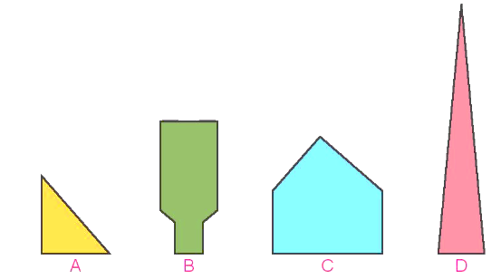
Toán
Góc vuông, góc không vuông.
3. Luyện tập
2. Trong các hình sau, hình nào có nhiều góc vuông nhất?
* Sử dụng ê ke để tìm số góc vuông của các hình.
- Hình A có 1 góc vuông.
- Hình B có 4 góc vuông.
- Hình C có 3 góc vuông.
- Hình D không có góc vuông nào.
* Vậy hình B có nhiều góc vuông nhất.

Slide 8
Toán
Góc vuông, góc không vuông.
4. Vận dụng
Em hãy nêu những đồ vật vuông góc và đồ không vuông góc có trong cuộc sống hàng ngày .

